Slide 1
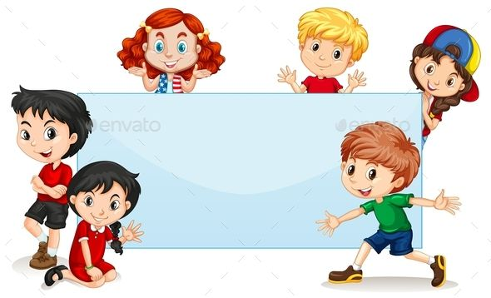
Μαθαίνω Ελληνικά
51. Ενδιάμεση Διαγνωστική Αξιολόγηση στην Ελληνομάθεια για παιδιά με Μεταναστευτική Βιογραφία 28 Ιανουαρίου 2025 –Ανατροφοδότηση-ΜΕΡΟΣ Δ
Δρ Ελένη Χαραλάμπους

Slide 2



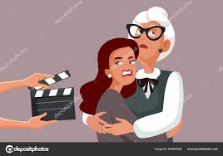
Μέρος Δ: Παραγωγή προφορικού λόγου
Ημερομηνία
12 λεπτά
/25

Slide 3
Σήμερα είναι ______, __ Φεβρουαρίου 2026 (__/02/2026).Τώρα είμαστε στον χειμώνα.

Slide 4
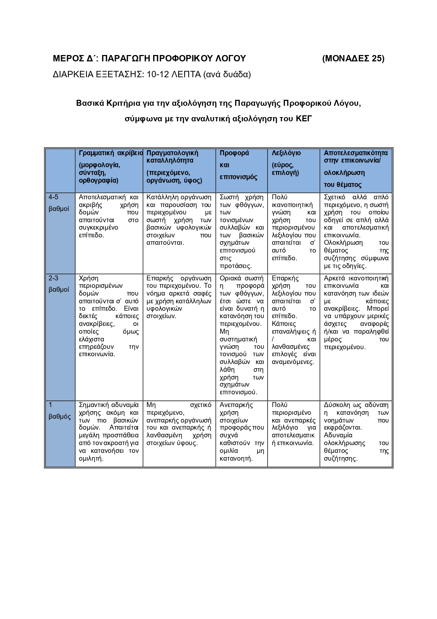

Slide 5
ΠΡΩΤΟ ΜΕΡΟΣ
1.Πώς λέγεσαι;
Λέγομαι Άχμεντ Μουράτ.
2. Από πού είσαι;
Είμαι από τη Συρία.
3. Σε ποια πόλη μένεις;
Μένω στη Λευκωσία.
4. Σε ποιο σχολείο πηγαίνεις;
Πηγαίνω στην Α’ τάξη του Γυμνασίου Παλουριώτισσας.
5. Πόσα μέλη έχει η οικογένειά σου;
Είμαστε 4 άτομα, ο μπαμπάς μου, η μαμά μου, η αδερφή μου και εγώ.
6. Ποιες γλώσσες ξέρεις;
Ξέρω αραβικά, αγγλικά και λίγο ελληνικά.
7. Πώς περνάς τον ελεύθερό σου χρόνο;
Ασχολούμαι με το ποδόσφαιρο.

Slide 6
ΔΕΥΤΕΡΟ ΜΕΡΟΣ
Ποια μαθήματα σου αρέσουν; Ποια δεν σου αρέσουν και γιατί;
Μου αρέσει η Γυμναστική, γιατί παίζουμε ποδόσφαιρο.
Δεν μου αρέσουν τα Ελληνικά, επειδή τα Ελληνικά είναι δύσκολη γλώσσα.
2. Μίλησέ μας για τους φίλους σου. Με τι ασχολούνται; Τι τους αρέσει να κάνουν στον ελεύθερό τους χρόνο;
Οι φίλοι μου είναι ο Μάριος και ο Γιάννης. Ο Μάριος ασχολείται με το ποδόσφαιρο. Ο Γιάννης ασχολείται με το μπάσκετ. Τους αρέσει να ασχολούνται με τα αθλήματα.

Slide 7
ΔΕΥΤΕΡΟ ΜΕΡΟΣ
3. Τι μέρα, μήνα, εποχή και ώρα έχουμε σήμερα; Ποια μέρα, ποια εποχή, ποιος μήνας ή ποια ώρα της ημέρας σου αρέσει πιο πολύ και γιατί;
Μου αρέσει το Σάββατο, επειδή δεν έχουμε σχολείο.
Μου αρέσει το καλοκαίρι, επειδή πηγαίνω στη θάλασσα.
Μου αρέσει ο Αύγουστος, επειδή πηγαίνουμε διακοπές.
Στις 8 το βράδυ τρώω με την οικογένειά μου βραδινό φαγητό. Γι’ αυτό μου αρέσει πολύ αυτή η ώρα.
4. Ποιο είναι το αγαπημένο σου φαγητό; Ποια βασικά υλικά χρειάζονται για να το φτιάξεις;
Το αγαπημένο μου φαγητό είναι η πίτσα. Χρειαζόμαστε τυρί, σάλτσα ντομάτας, πιπεριές, μανιτάρια και καλαμπόκι.

Slide 8
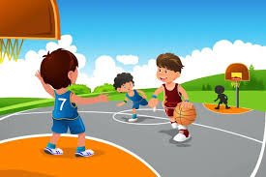
ΕΙΚΟΝΑ 1
1.Τι βλέπεις στην εικόνα;
Βλέπω 4 παιδιά.
2. Τι παιχνίδι παίζουν οι παίκτες;
Οι παίκτες παίζουν μπάσκετ.
3. Τι φορούν οι παίκτες;
Οι παίκτες φοράνε μπλε και κόκκινες φανέλες.
4. Εσύ παίζεις καλαθόσφαιρα/μπάσκετ;
Ναι, παίζω μπάσκετ κάθε μέρα.
5. Τι σου αρέσει να κάνεις στον ελεύθερό σου χρόνο;
Μου αρέσει να παίζω ποδόσφαιρο.

Slide 9
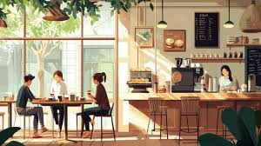
ΕΙΚΟΝΑ 2
1.Τι βλέπεις στην εικόνα;
Βλέπω τέσσερα άτομα.
2. Πού βρίσκονται τα κορίτσια;
Τα κορίτσια βρίσκονται στην καφετέρια.
3. Εσύ πηγαίνεις για καφέ με φίλους/φίλες σου;
Ναι, πηγαίνω με τους φίλους μου για καφέ κάθε Σάββατο.
4. Τι σου αρέσει να παραγγέλνεις στην καφετέρια;
Μου αρέσει να παραγγέλνω χυμό.
5. Τι (άλλο) σου αρέσει να κάνεις με τους/τις φίλους/φίλες σου;
Μου αρέσει να πηγαίνω στο πάρκο με τους φίλους μου.

Slide 10
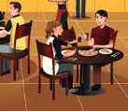
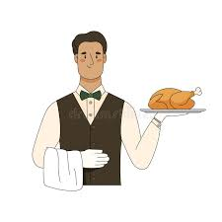
ΠΑΙΧΝΙΔΙ ΡΟΛΩΝ
1. Στο εστιατόριο
Ρόλος Α΄
Βρίσκεσαι στο εστιατόριο με τον φίλο σου. Ρωτάς τον/τη σερβιτόρο/σερβιτόρα τι φαγητά έχει ο κατάλογος. Ζητάς να σου πει τα δύο (2) πιο νόστιμα φαγητά. Παραγγέλνεις αυτά που θέλετε να φάτε.
Ρόλος Β΄
Είσαι σερβιτόρος/σερβιτόρα σε εστιατόριο. Ο/Η πελάτης/πελάτισσα σε ρωτά τι φαγητά έχει ο κατάλογος. Του/Της λες κάποια φαγητά. Σε ρωτά ποια είναι τα δύο (2) πιο νόστιμα φαγητά και του/της απαντάς.

Slide 11
ΠΑΙΧΝΙΔΙ ΡΟΛΩΝ
-Καλησπέρα σας! Μπορείτε να μου πείτε τι φαγητά έχει ο κατάλογος;
-Καλησπέρα σας! Βεβαίως. Έχουμε σουβλάκι, μπριζόλα, ρύζι, κοτόπουλο και χωριάτικη σαλάτα.
-Ωραία! Ποια είναι τα δύο πιο νόστιμα φαγητά;
-Τα δύο πιο νόστιμα φαγητά είναι η μπριζόλα και το κοτόπουλο.
-Πολύ ωραία. Θέλουμε ένα κοτόπουλο και μια μπριζόλα, παρακαλώ.
-Βεβαίως! Θέλετε κάτι να πιείτε;
-Ναι, μια πορτοκαλάδα και ένα νερό, παρακαλώ.
-Ωραία, έρχονται αμέσως! Καλή σας όρεξη!

Slide 12

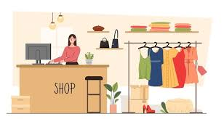
ΠΑΙΧΝΙΔΙ ΡΟΛΩΝ
2. Στο κατάστημα ρούχων
Ρόλος Α΄
Θέλεις να αγοράσεις δώρο για τον/την φίλο/φίλη σου που έχει τα γενέθλιά του/της. Πηγαίνεις σε ένα κατάστημα ρούχων και ζητάς από τον/την πωλητή/πωλήτρια να σου δείξει κάτι. Απαντάς στις ερωτήσεις του/της.
Ρόλος Β΄
Είσαι πωλητής/πωλήτρια σε ένα κατάστημα ρούχων. Έρχεται πελάτης/πελάτισσα και θέλει να αγοράσει ρούχα για τον/την φίλο/φίλη του/της. Ζητάς κάποιες πληροφορίες. Δείχνεις τα ρούχα που υπάρχουν στο κατάστημα.

Slide 13
-Καλημέρα σας! Θέλω να αγοράσω ένα δώρο για τον φίλο μου.
-Καλημέρα σας! Βεβαίως. Τι ψάχνετε; Μπλούζα, πουκάμισο ή παντελόνι;
-Μια μπλούζα.
-Ωραία. Τι μέγεθος φοράει;
-Φοράει medium.
-Τέλεια. Ποιο χρώμα του αρέσει;
-Του αρέσει το μπλε και το μαύρο.
-Μάλιστα. Έχουμε μια μπλε μπλούζα και μια μαύρη.
-Μου αρέσει η μπλε. Πόσο κοστίζει;
-Κοστίζει 35 ευρώ.
-Ωραία, θα την πάρω.

Slide 14

Αυτοαξιολόγηση στο σπίτι

Slide 15


πελάτης

Slide 16
πωλήτρια

Slide 17
σερβιτόρα

Slide 18

μήνας

Slide 19

εποχή

Slide 20
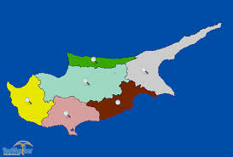
πόλη

Slide 21
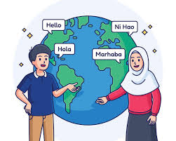
γλώσσες

Slide 22

Λέγομαι _______.
Ονομάζομαι ____.

Slide 23

Διάλειμμα
Διάλειμμα
Διάλειμμα
Διάλειμμα
Διάλειμμα

Slide 24

www.e-charalambous.com

